Slide 1
Producto Integrador de aprendizaje
Controladores y Microcontroladores

Slide 2
Descripción del problema
Construir un sistema electrónico que muestre varias funciones mediante 2 displays 7 segmentos, funciones.
Cuando se conecte el sistema este debe de mostrar un contador automático ascendente de 0 a 99, su incremento debe de ser por TIMER y no por delay.
Si se presiona el botón "modo" el sistema deberá de cambiar de modalidad y el contador 0 a 99 deberá de aumentar de forma manual desde un botón "ascendente".
Si se presiona de nuevo el botón "modo" el sistema deberá de cambiar de modalidad y el contador 0 a 99 deberá de descender de forma manual desde un botón "descendente".
Si se presiona de nuevo el botón "modo" el sistema deberá de cambiar de modalidad y los display deberán de mostrar la lectura de un potenciómetro ADC (0V → 00, 5V → 99)

Slide 3
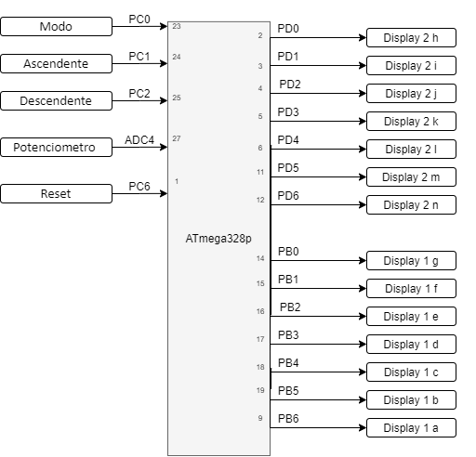
Diagrama de bloques

Slide 4
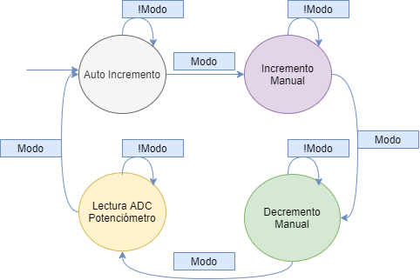
Diagrama de transición de estados finitos

Slide 5
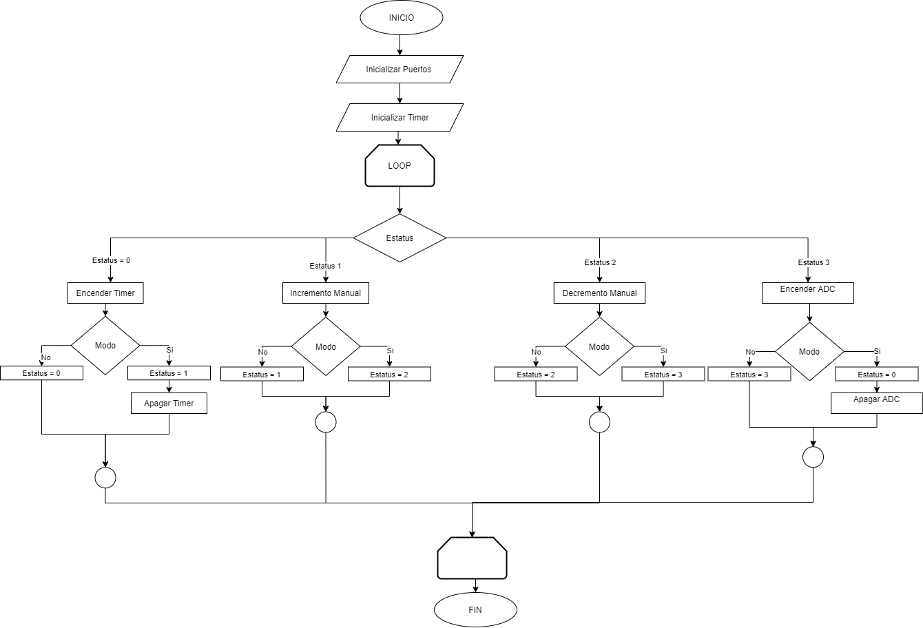
Diagrama de flujo

Slide 6
Lista de materiales
1 ATMEGA328p
14 resistencias 330
1 resistencia 10K
1 capacitor 100nF
1 capacitor 1nF
1 capacitor 0.1uF
2 display 7seg cc
4 botones
1 potenciómetro

Slide 7
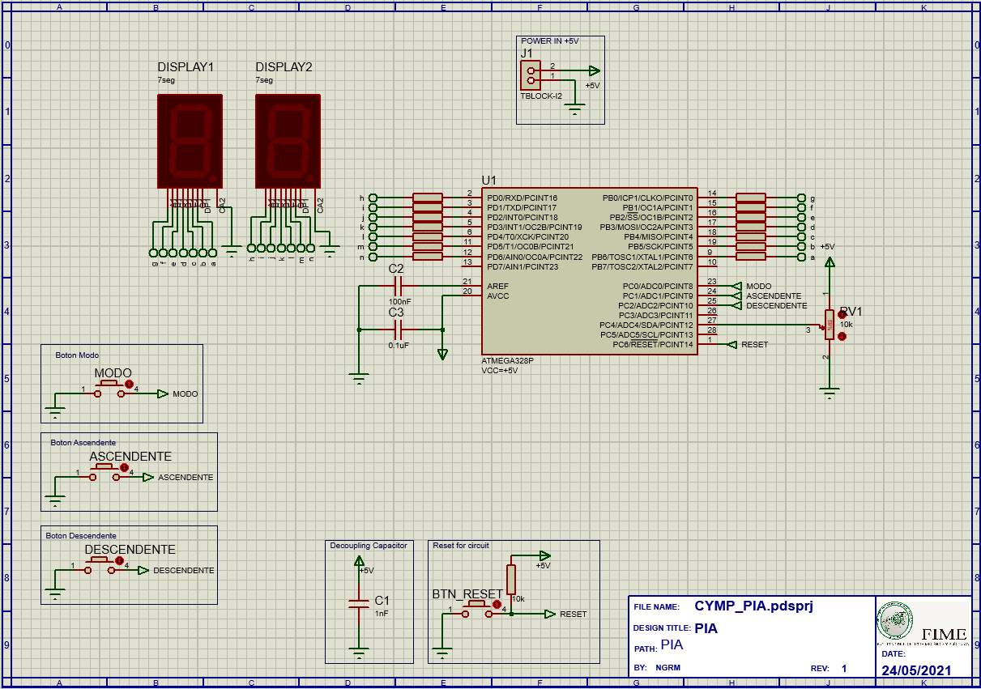
Diagrama Esquemático

Slide 8
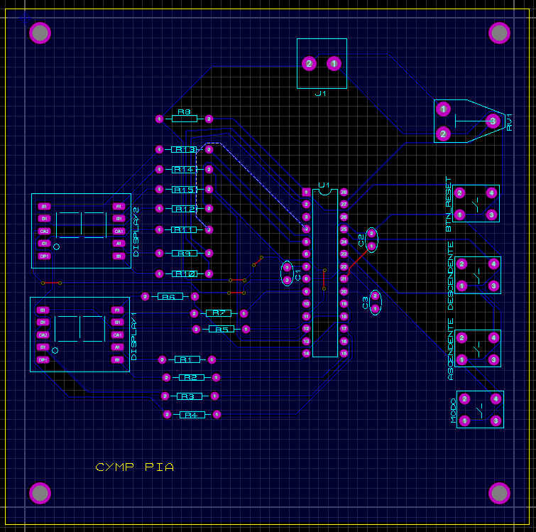
PCB

Slide 9
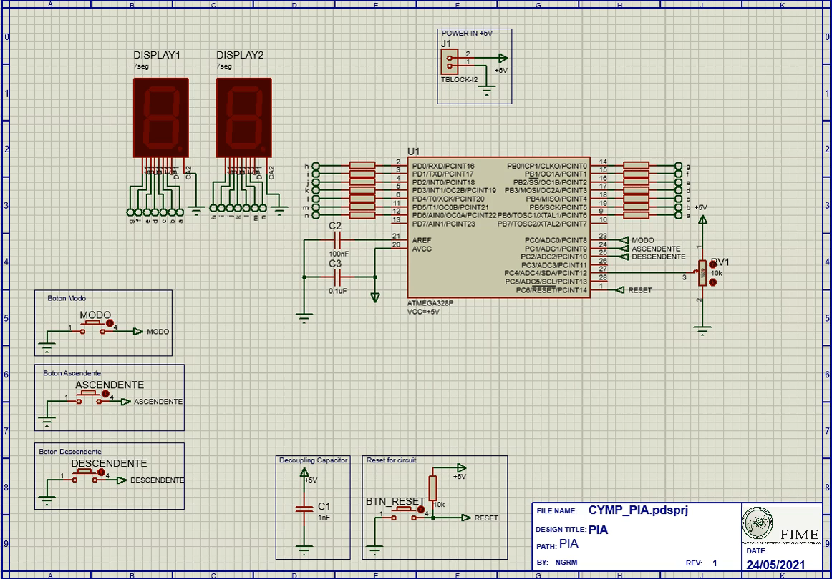
Funcionamiento

